Slide 1
OCEANIA.-LA VUELTA AL MUNDO EN 885 JARDINES.-AUSTRALIA.-Marsden Park.-Abkazhi Gardens.-Adelaide Botanic Garden
Selección de textos y fotografías por
JOSE ELIAS BONELLS

Slide 2
Marsden Park
Marsden Park es un suburbio de Sidney , en el estado de Nueva Gales del Sur , Australia .
Marsden Park está ubicada a 49 kilómetros al oeste del distrito de negocios central de Sydney , en el área del gobierno local de la Ciudad de Blacktown y es parte de la Gran Western Sydney región.

Slide 3
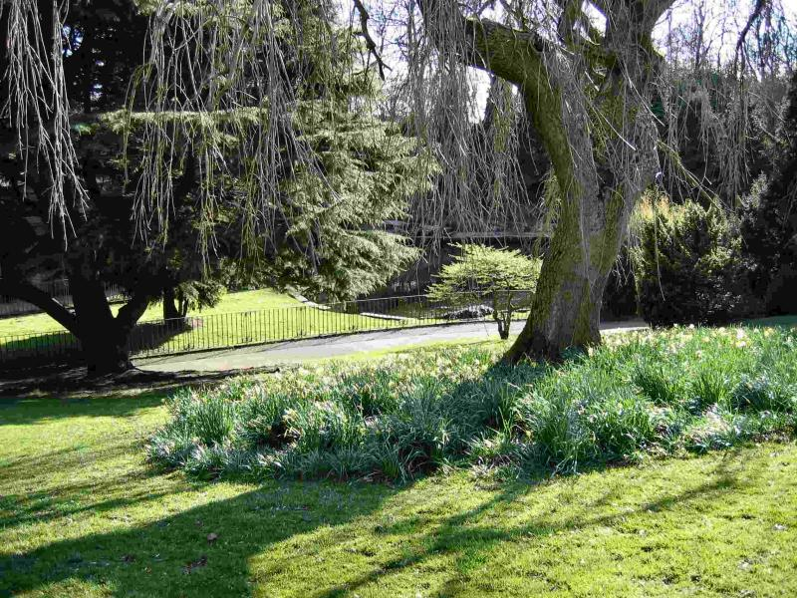
Notes:
Marsden Park

Slide 4
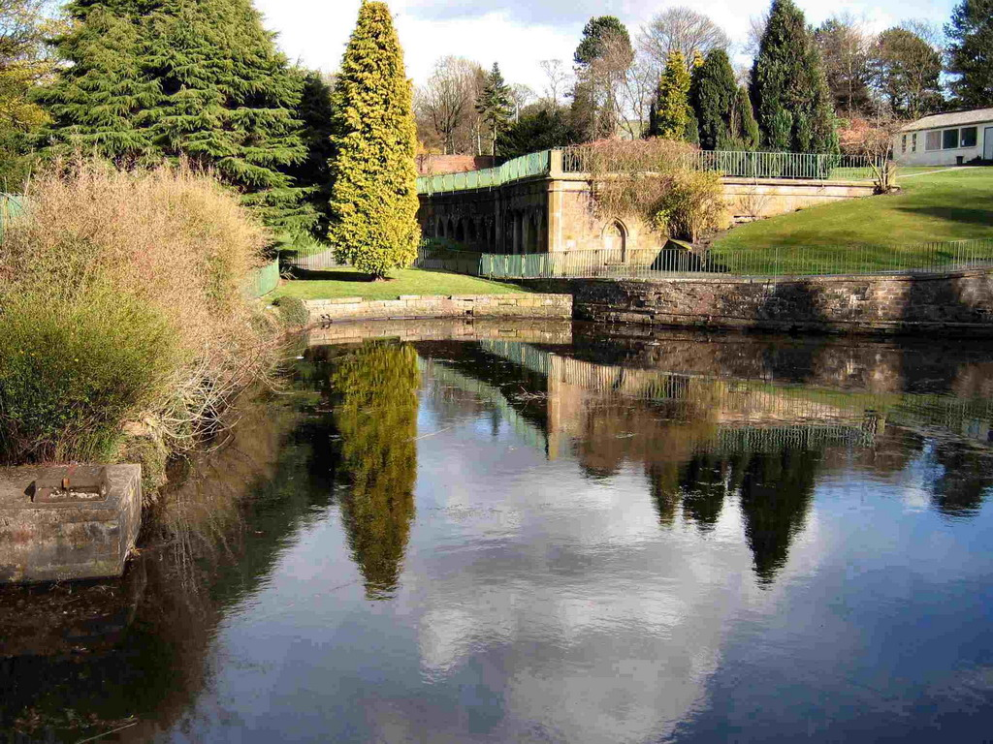
Notes:
Marsden Park

Slide 5
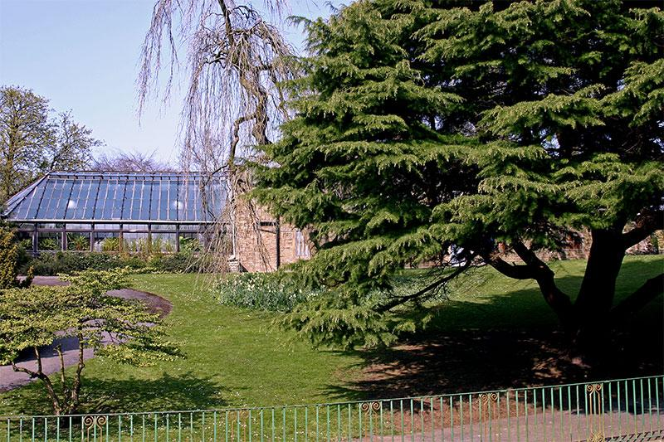
Notes:
Marsden Park

Slide 6
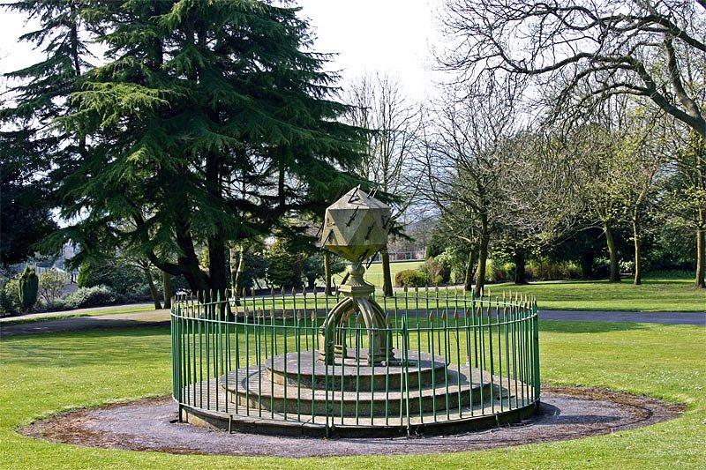
Notes:
Marsden Park.-The Sundial

Slide 7
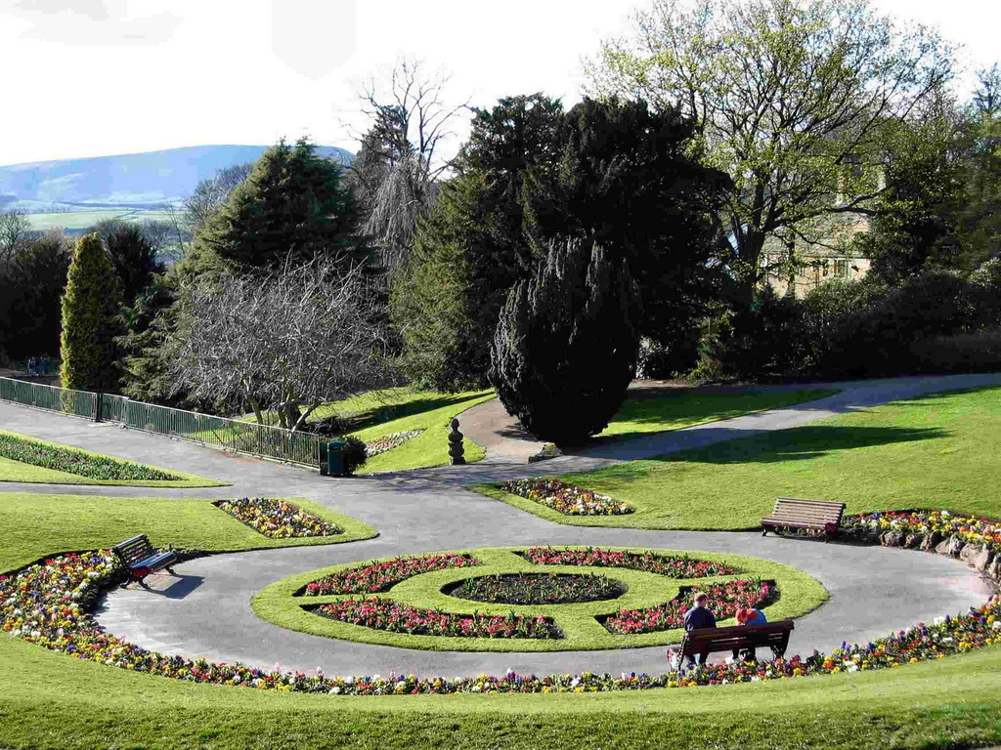
Notes:
Marsden Park

Slide 8
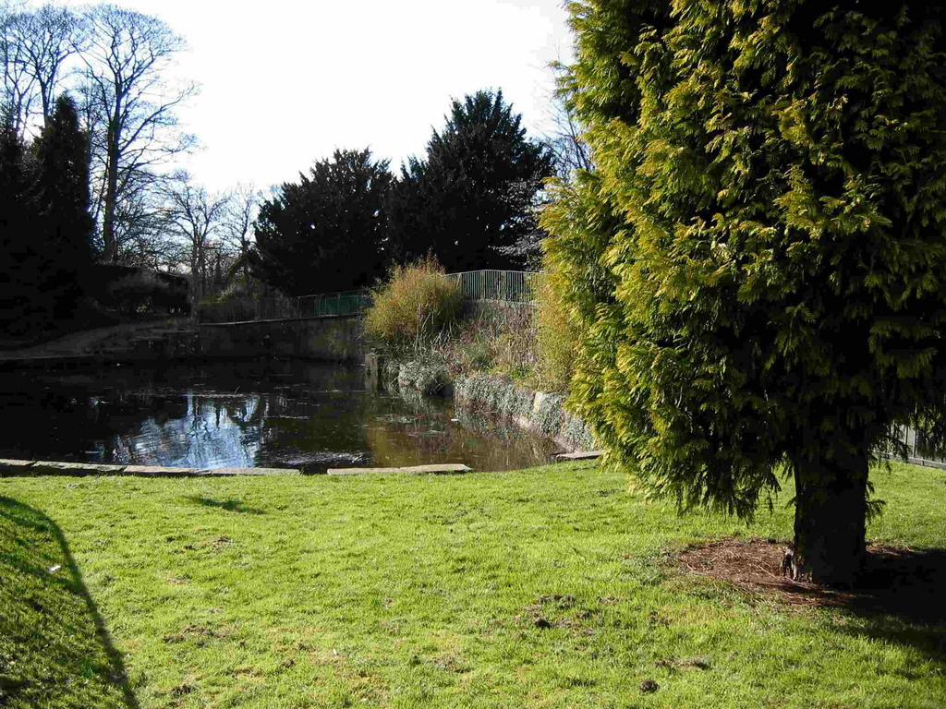
Notes:
Marsden Park

Slide 9
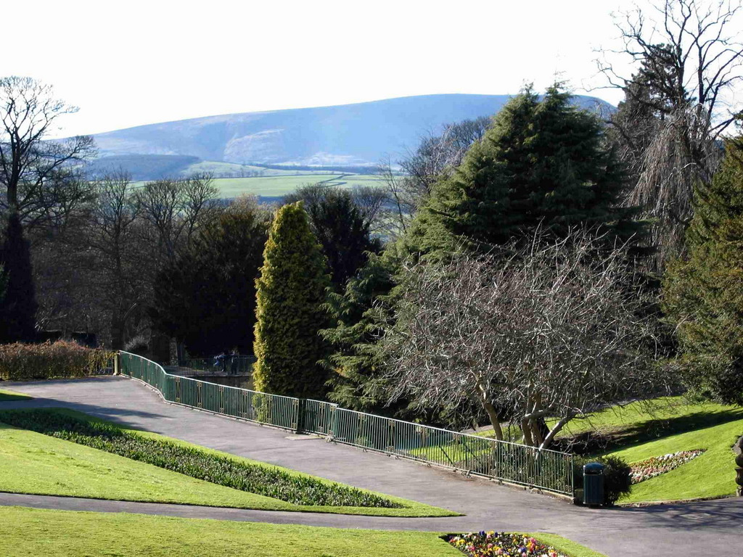

Slide 10
Abkazhi Gardens.
El jardín ofrece un escape del ajetreo de la vida moderna. Creado en 1946 por el príncipe y la princesa Abkhazi, es un jardín patrimonio famoso por sus árboles majestuosos y espectacular emplazamiento.
Como un jardín dinámico y en evolución, las nuevas plantaciones pagan respecto a la visión original de la Abkhazi pero bienvenido interesantes nuevos tesoros que cambian con las estaciones del año y mejoran el diseño sofisticado.

Slide 11
Estancia para el almuerzo o té de la tarde en la casa original, un espacio sencillo pero elegante, donde uno se siente como un invitado personal de los Abkhazis.
El salón de té en Abkhazi Jardín exhibe la cocina casera tradicional elaborada con ingredientes frescos de la zona.
Nuestra Tienda en el jardín ofrece muchos regalos uno-de-uno-bueno por artesanos locales.

Slide 12
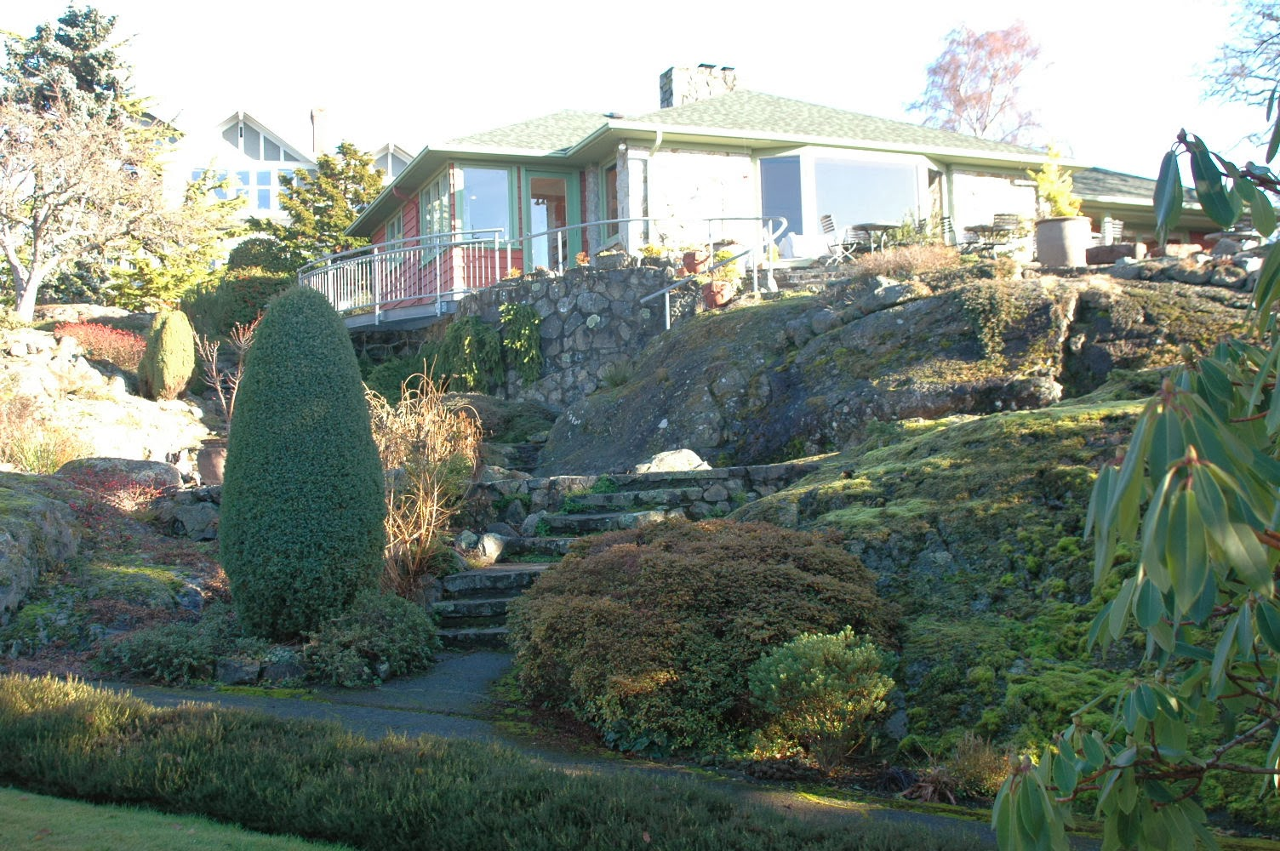
Notes:
-Abkazhi Gardens.

Slide 13
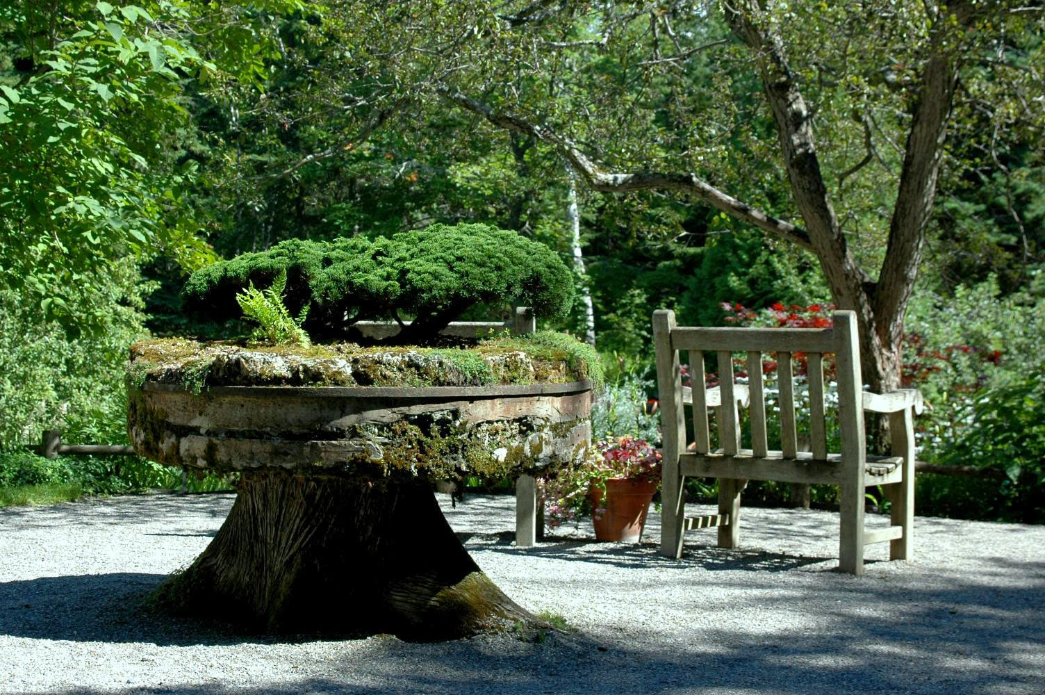
Notes:
Abkazhi Gardens.

Slide 14
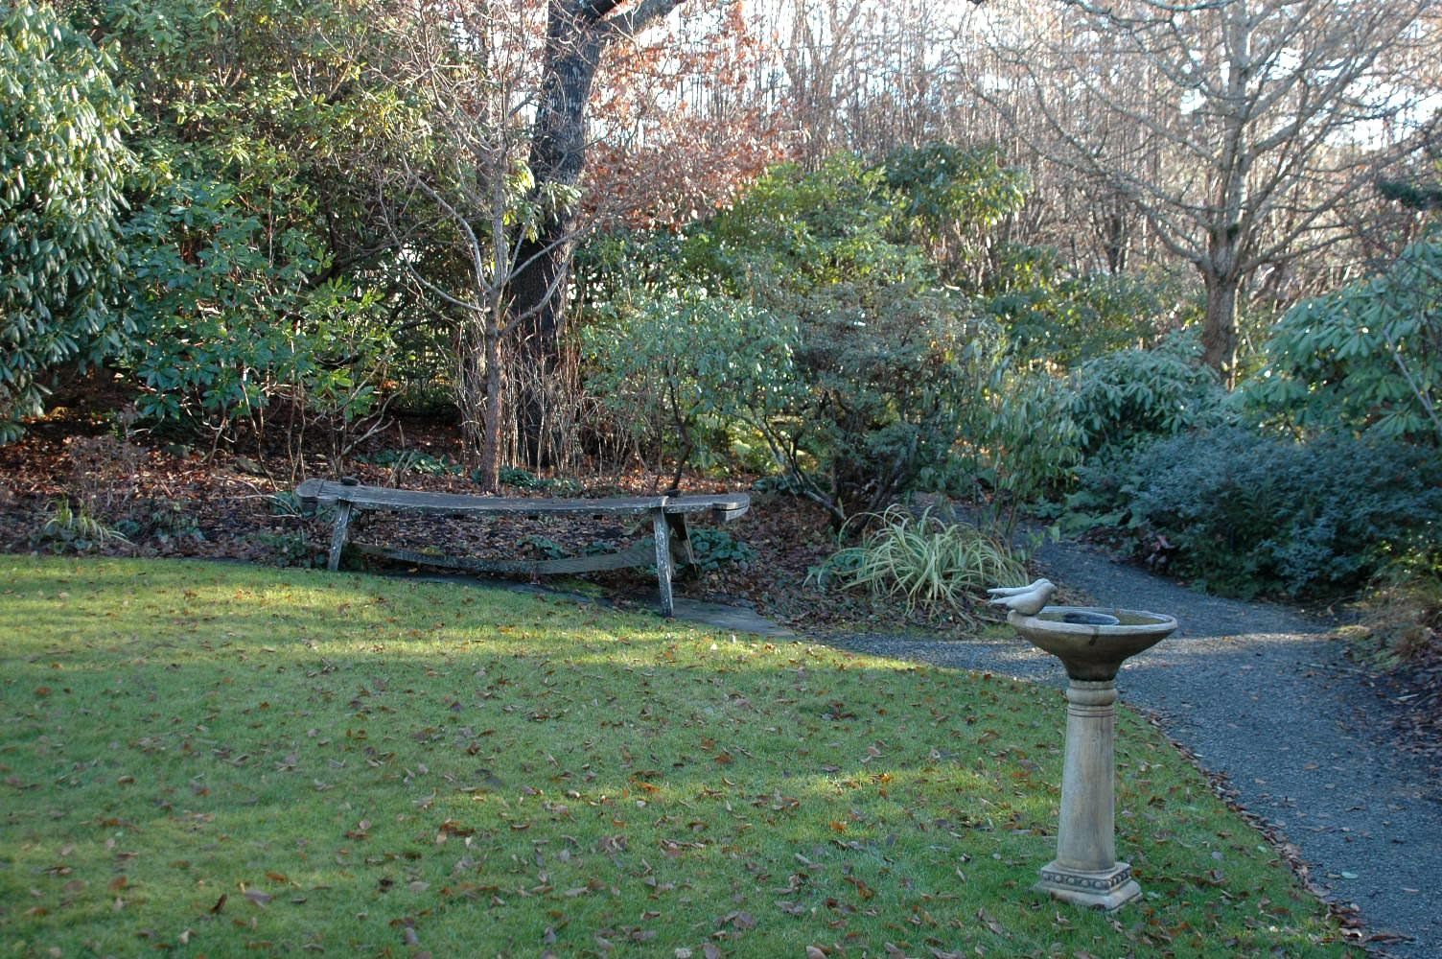
Notes:
Abkazhi Gardens.

Slide 15
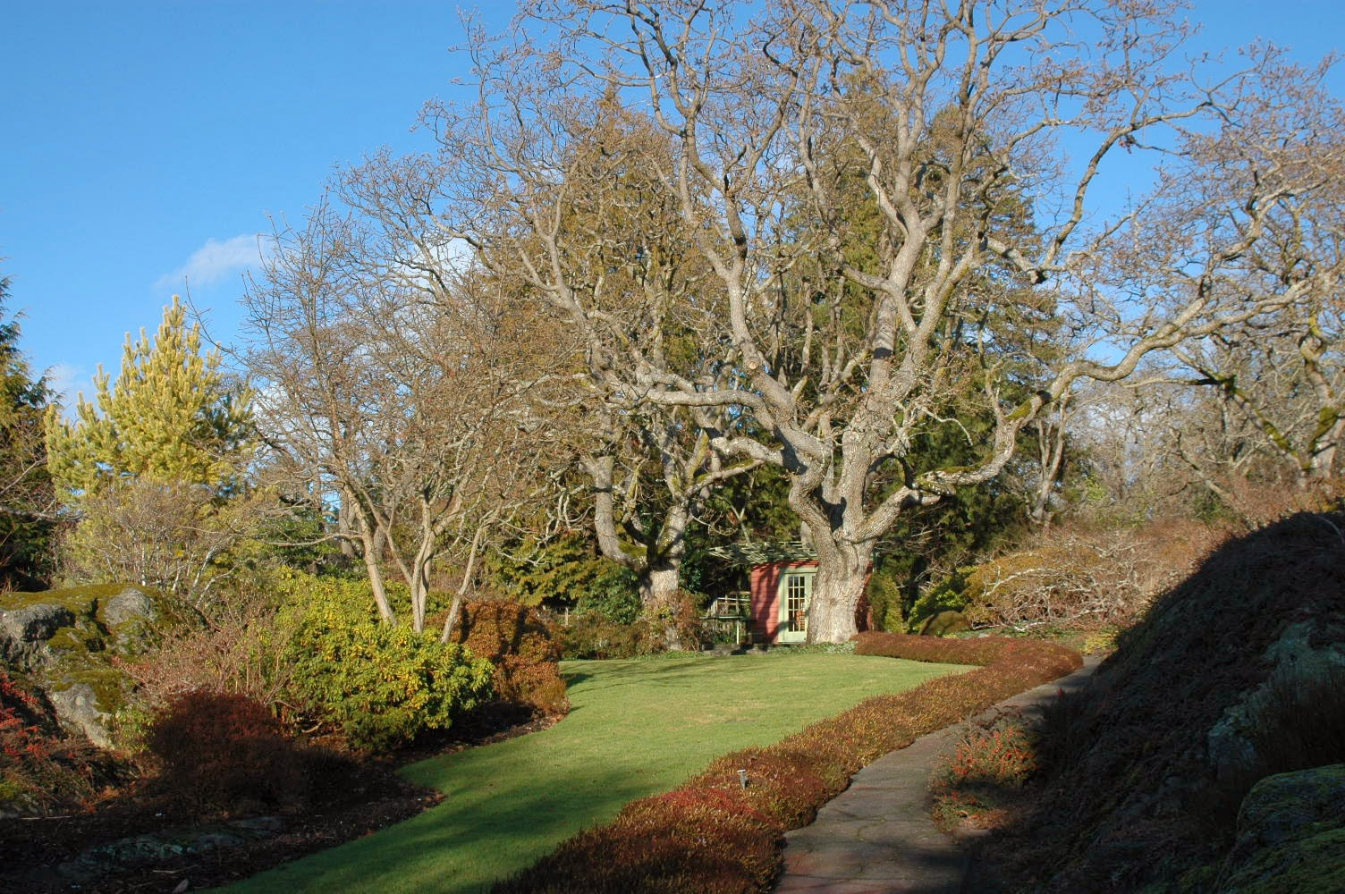
Notes:
Abkazhi Gardens.

Slide 16
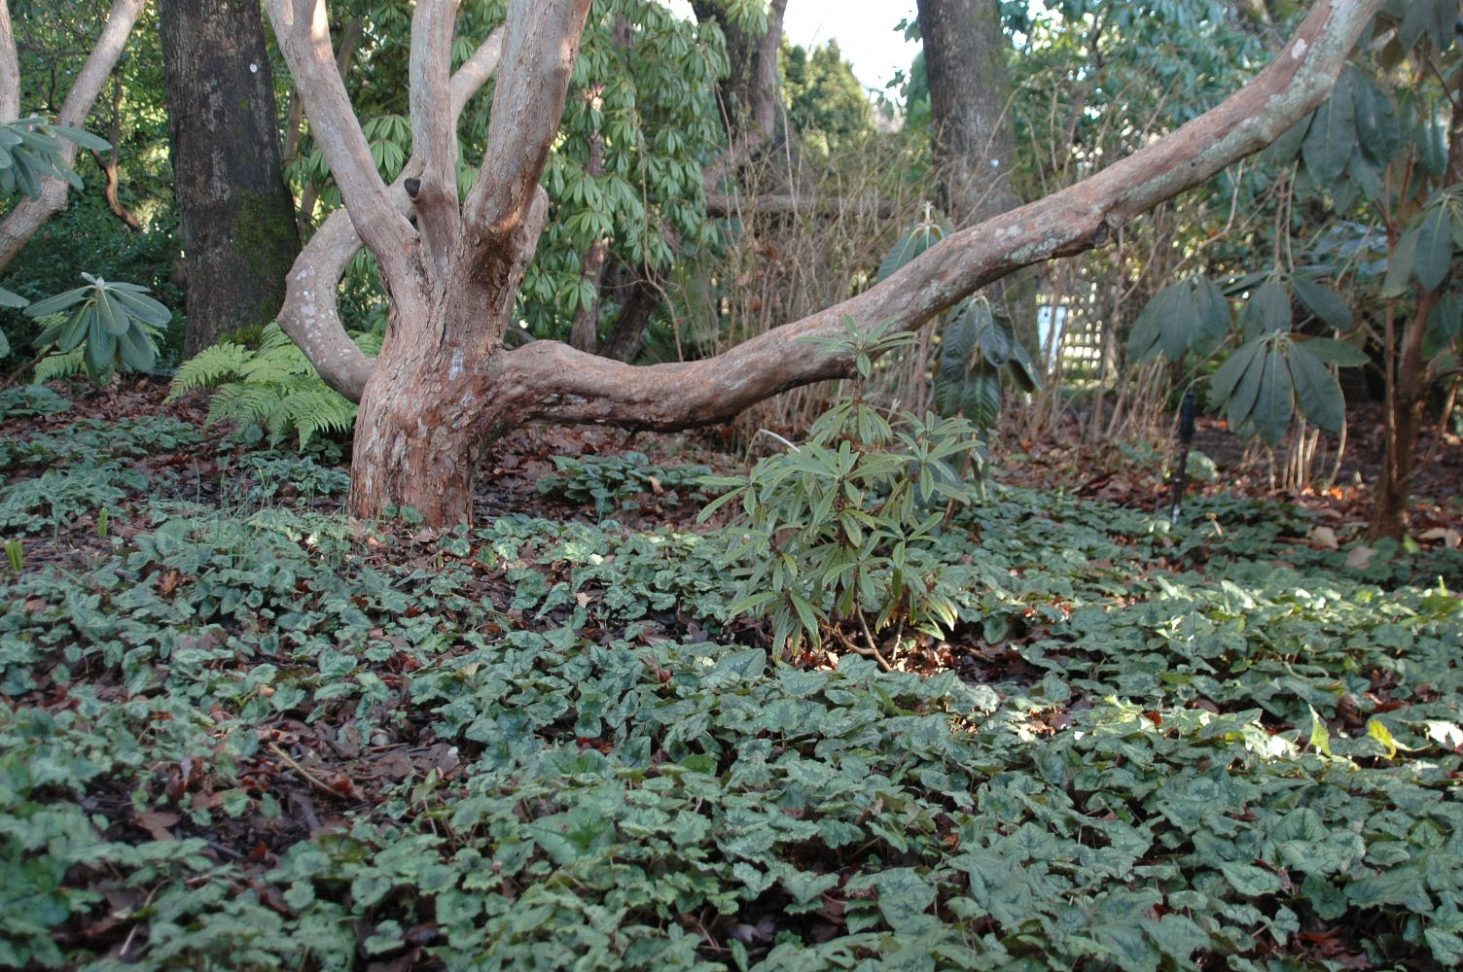
Notes:
Abkazhi Gardens.

Slide 17
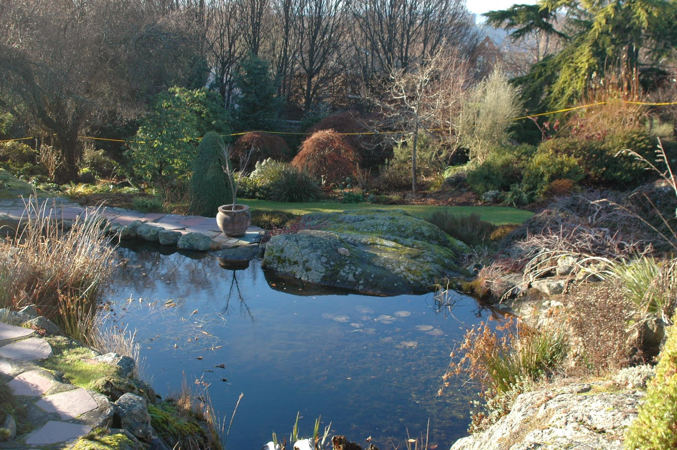
Notes:
Abkazhi Gardens.

Slide 18
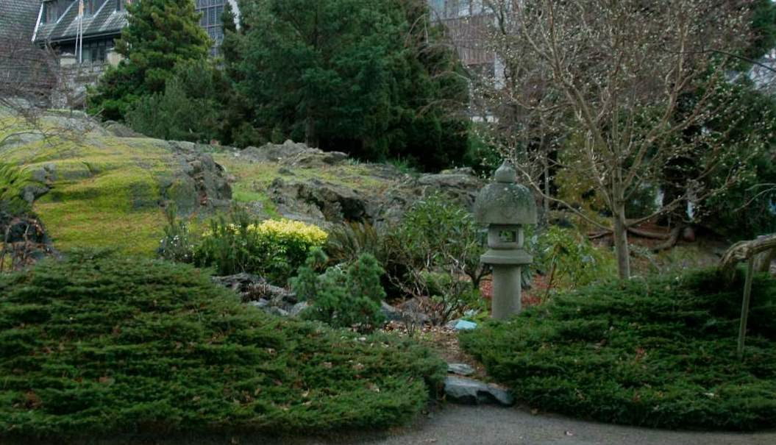
Notes:
Abkazhi Gardens.

Slide 19
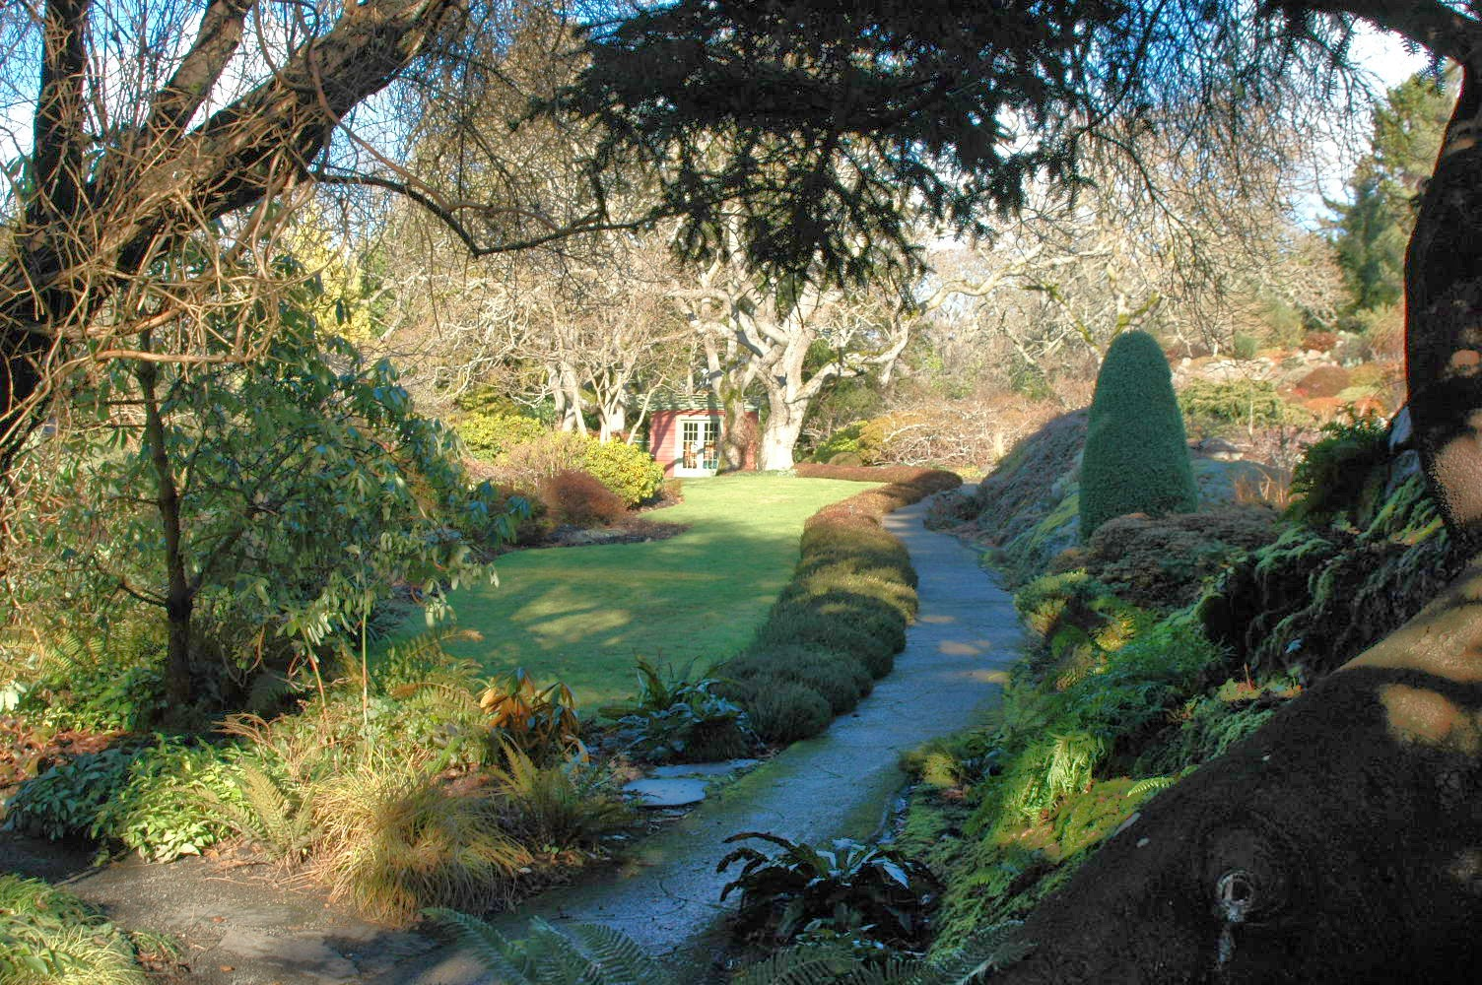
Notes:
Abkazhi Gardens.

Slide 20
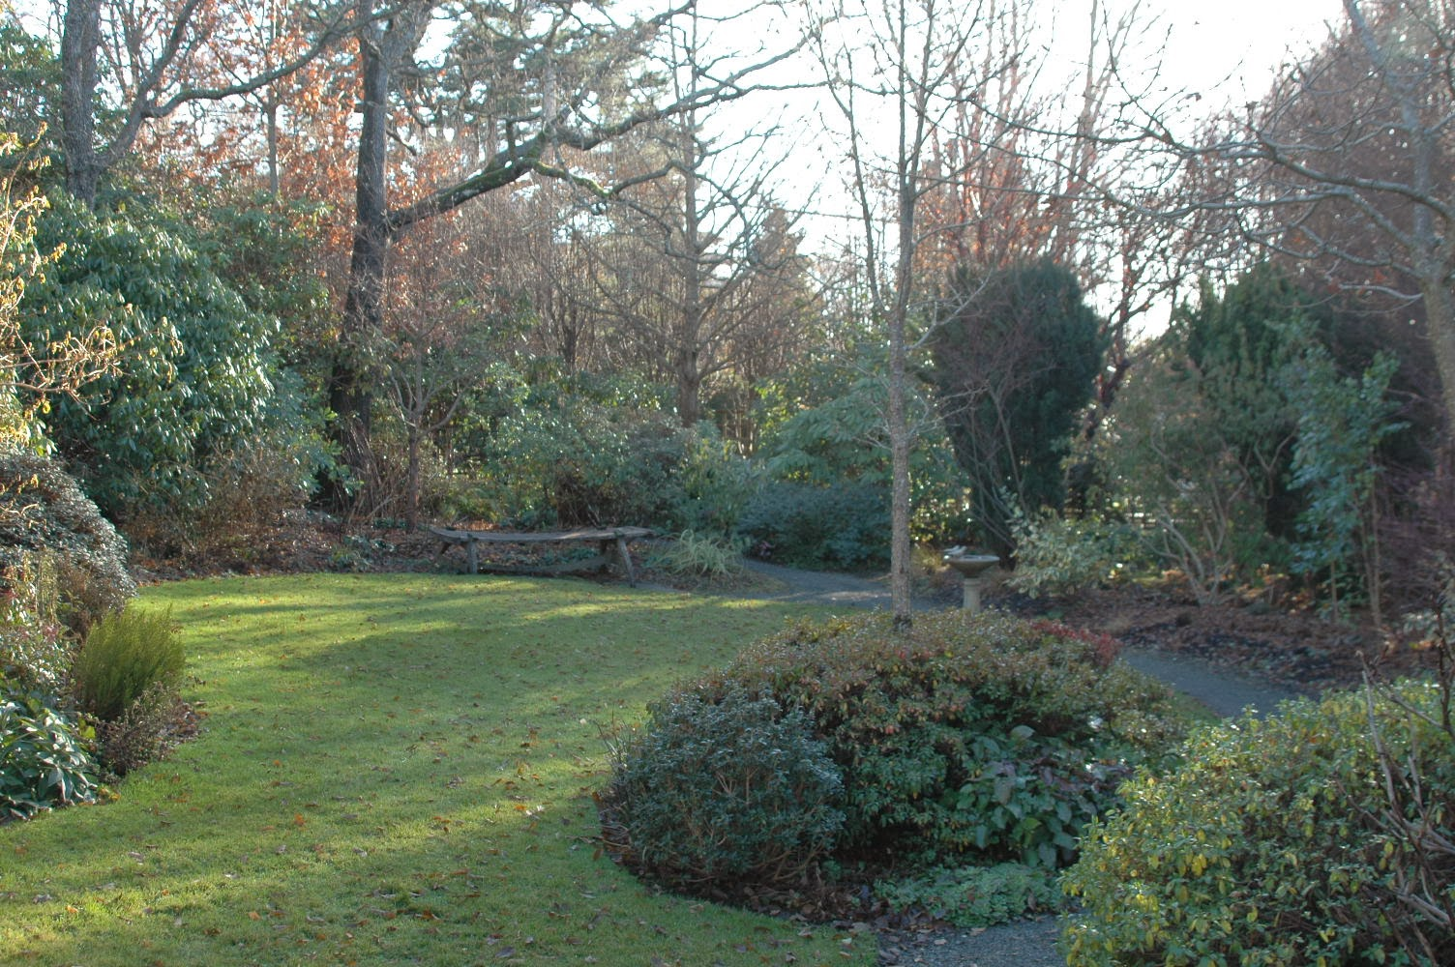
Notes:
Abkazhi Gardens.

Slide 21
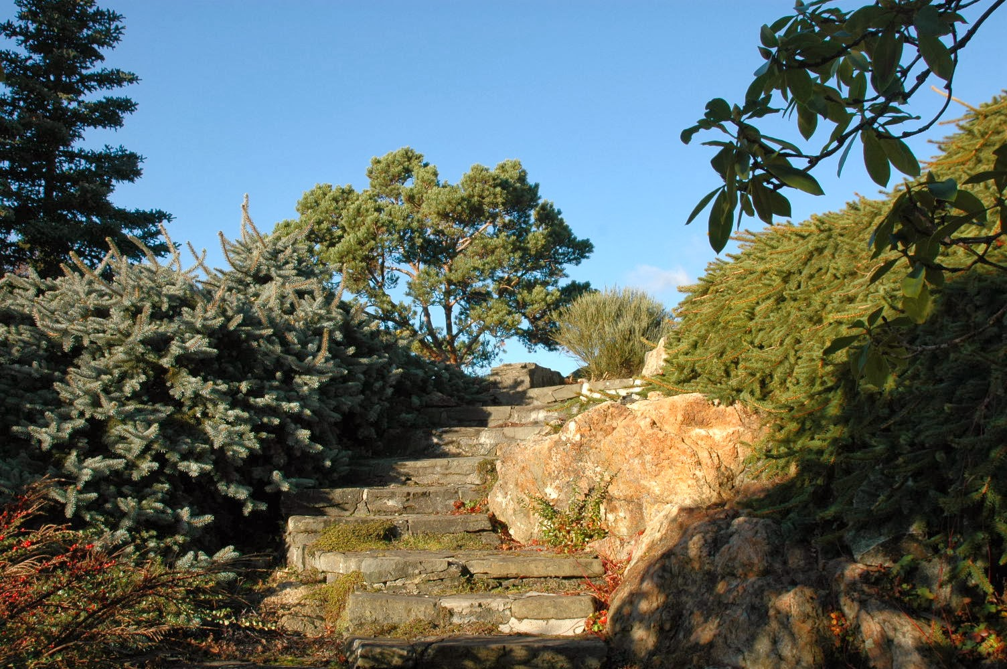
Notes:
Abkazhi Gardens.

Slide 22
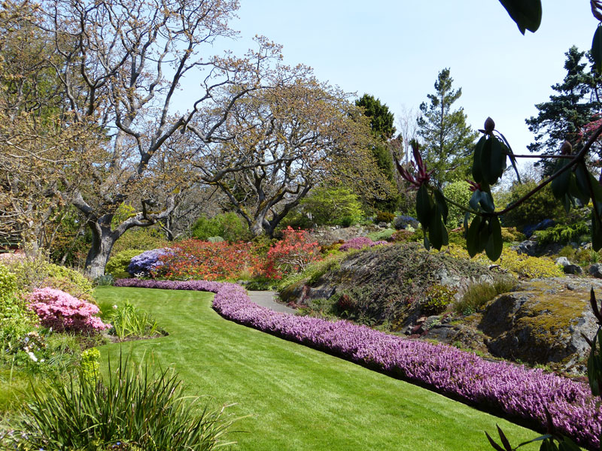
Notes:
Abkazhi Gardens.

Slide 23
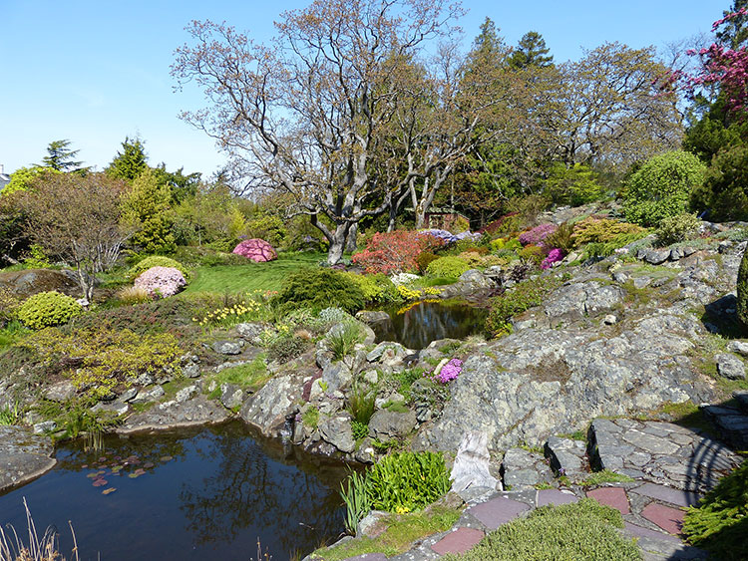
Notes:
Abkazhi Gardens.

Slide 24
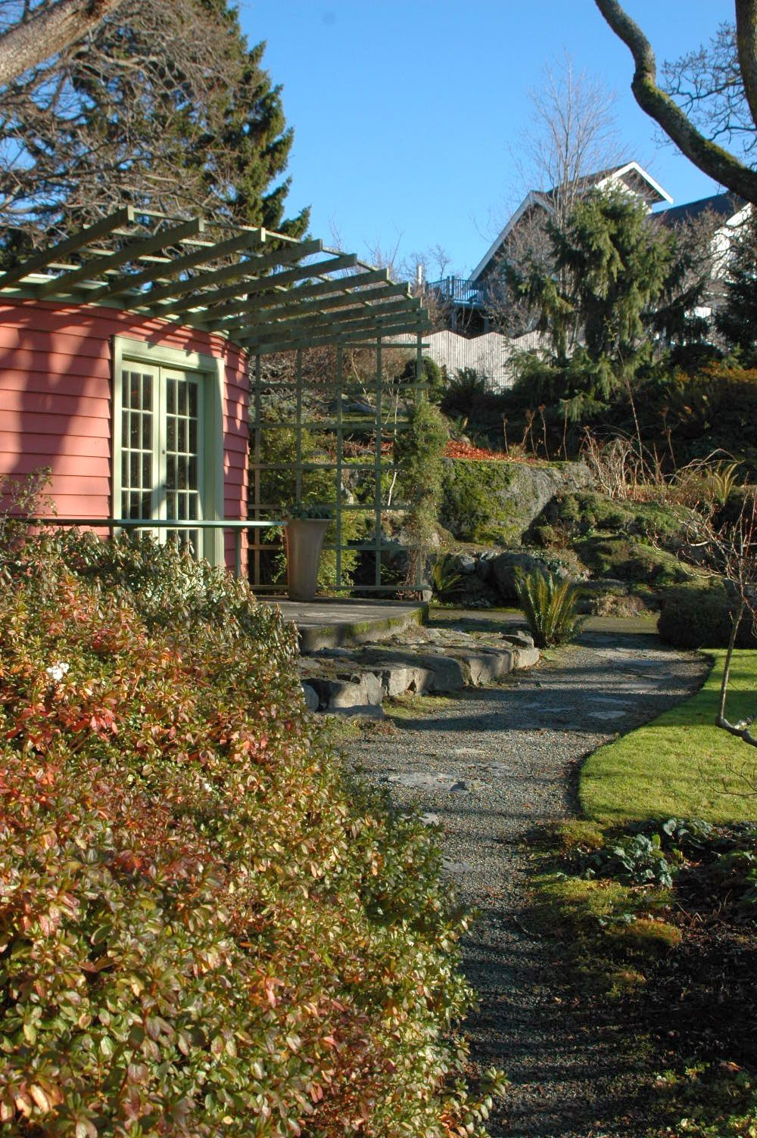
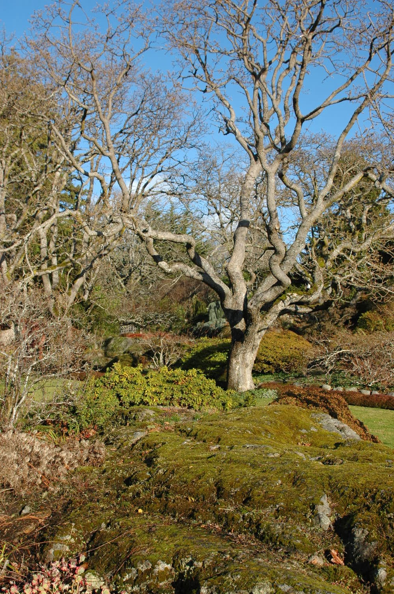
Notes:
Abkazhi Gardens.

Slide 25
Adelaide Botanic Garden
El Adelaide Botanic Garden es unas (51 ha) de jardín público en la esquina noreste del centro de la ciudad de Adelaida , en las Tierras Adelaide Parque Abarca un jardín vallado en North Terrace (entre el Hospital Royal Adelaide y el Centro Nacional del Vino ) y detrás de ella el Jardín Botánico (junto al zoológico de Adelaide ).
El Adelaide Botanic Garden, junto con el Wittunga y el Monte Lofty Botanic Gardens, comprenden los tres Jardines Botánicos Adelaide.

Slide 26
Desde la primera encuesta oficial realizada por el mapa de Adelaide - Coronel William Light destinado a la ciudad planificada para tener un "jardín botánico".
Para ello: él designado una forma natural Ait de tierra que se había formado en el curso de los río Torrens .
Sin embargo, no fue sino hasta 1854, después de un llamado público a Gobernador Sir Henry joven que los jardines fueron establecidos en la ubicación actual.
Fueron fundadas el año siguiente y se inauguró oficialmente en 1857. El diseño del jardín se vio influida por el Real Jardín de Kew, Inglaterra y Versalles, Francia .

Slide 27
Uno de los directores del siglo XIX, el jardín botánico fue el Dr. Richard Moritz Schomburgk , hermano del naturalista alemán Robert Hermann Schomburgk . Él era abogado principal para el establecimiento de reservas forestales en el campo cada vez más despojada del sur de Australia.
El Dr. Schomburgk sucesor, el Dr. MW Holtze ISO, hizo mucho para hacer los jardines más atractivos para el público en general.
Entre otras manifestaciones científicas y educativas de los nativos e internacionales horticultura , los huertos celebrar uno de los primeros especímenes reproducidos del pino Wollemi árbol, que fue descubierta en fecha tan reciente como 1994.

Slide 28
The Palm, o tropical, es una casa victoriana invernadero ubicado al oeste del lago principal.
Fue importada de Bremen, Alemania , en 1875, abrió sus puertas en 1877 y restaurado en 1995.
A partir de 2007 se llevó a cabo una recogida de Madagascar flora áridas.
Iniciado en 1996, el National Rose Garden Trial es el primer jardín de su tipo en Australia, donde las rosas son la prueba de su adecuación a los climas de Australia.
El Jardín es una empresa conjunta entre el Jardín Botánico de Adelaida, el National Rose Society Trial de Australia y la industria de la rosa.

Slide 29
Se ha construido en una parte de la antigua Municipal Tranvías Trust Hackney Depot. Las rosas se plantan en grupos tales como, Noisette Roses, Roses Bourbon, Roses Tea, Ramblers, y Perpetuas Rosas.
Un ensayo se llevó a cabo durante dos temporadas de crecimiento y todas las plantas reciben el mismo trato en lo que respecta a las prácticas hortícolas.
Las rosas son juzgadas por un panel de 10 expertos rosalistas que los ven y asignar los puntos en las dos estaciones de crecimiento.
Los resultados se anuncian públicamente en la final de la prueba y las mejores rosas del espectáculo recibir un premio.

Slide 30
Mientras que en Adelaida en 2004, Sir Cliff Richard plantó una rosa llamada 'Sir Cliff Richard "en el Jardín de las Rosas rodeado por un pequeño grupo de aficionados y entusiastas de rosa.
Las ventas de la rosas apoyan a la Fundación crecimiento óseo.
Como parte de la celebración de Adelaida del Bicentenario australiano del invernadero fue construido en 1987 y se abrió a finales de 1989.
El edificio fue diseñado por el arquitecto Maron Guy y ha ganado premios por su diseño, ingeniería y paisajismo.

Slide 31
Se encuentra a 100 metros de largo, 47 metros de ancho y 27 metros de alto por lo que es el mayor invernadero de un solo vano en el hemisferio sur . Las casas de conservatorio en riesgo o en peligro de extinción plantas del bosque lluvioso tropical del norte de Australia, Papua Nueva Guinea , Indonesia y el sur las Islas del Pacífico .
Sin embargo, a principios de 2012 una controvertida decisión fue anunciada, para eliminar las plantas tropicales en el Conservatorio debido a los costos de energía en aumento.
En abril de 2012 el precio de la entrada al invernadero fue abolida y el número de visitantes se espera que aumenten, a pesar de los costos crecientes de la energía y las reducciones presupuestarias resultantes en el edificio ya no se calienta.

Slide 32
La sede administrativa del Jardín Botánico están ubicados en el edificio histórico de Goodman, en la entrada Hackney Road en el lado oriental de los jardines. Este edificio fue construido en 1909 como sede de la primera Fideicomiso Municipal Tranvías, y el granero adyacente Tram A se ha convertido para mantener el Herbario Estatal .
El Museo de Botánica Económica, creado por Schomburgk en 1879 y se describe como "el último purpose-built museo colonial en el mundo" se encuentra dentro de los jardines a poca distancia hacia el oeste.
Construido en estilo renacimiento griego y se inauguró en 1881, el edificio y su interior fueron ampliamente restaurada en 2008.

Slide 33
Con el fin de reducir la dependencia de los jardines sobre el agua potable desde el río Murray , un nuevo humedal se está construyendo al sur del Conservatorio del Bicentenario de mantener las aguas pluviales desviado de Primera Creek .
Esto será parte de un almacenamiento del acuífero y la recuperación del sistema que se espera que tenga una capacidad útil de 100 megalitros al año

Slide 34
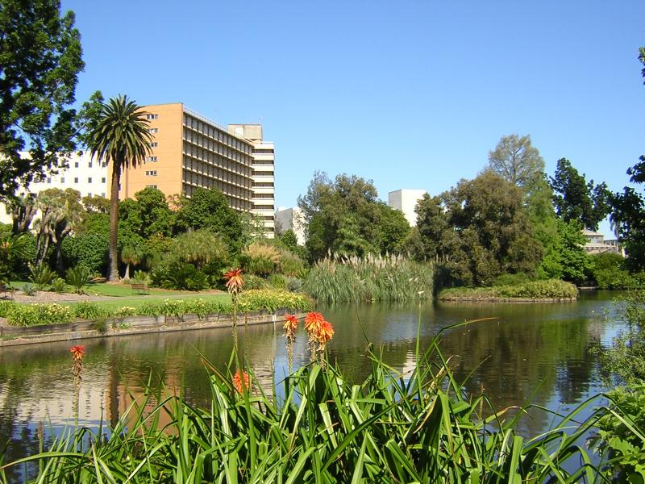
Notes:
Adelaide Botanic Garden

Slide 35
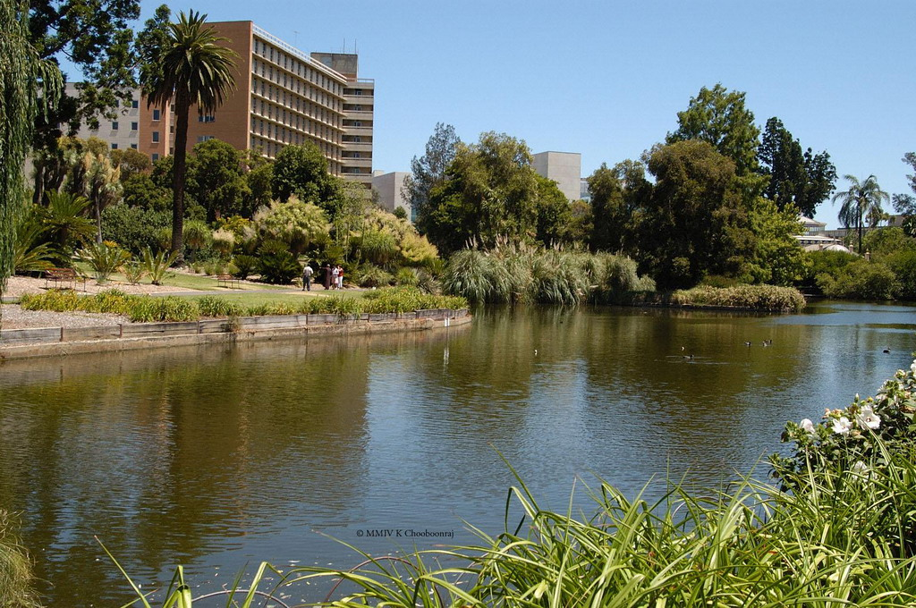

Slide 36
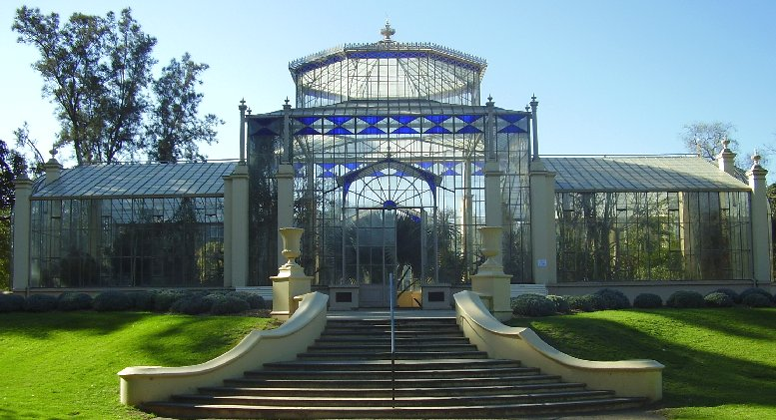

Slide 37
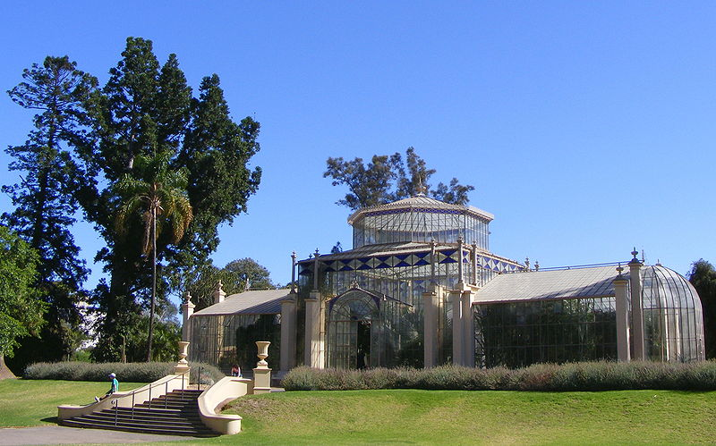

Slide 38
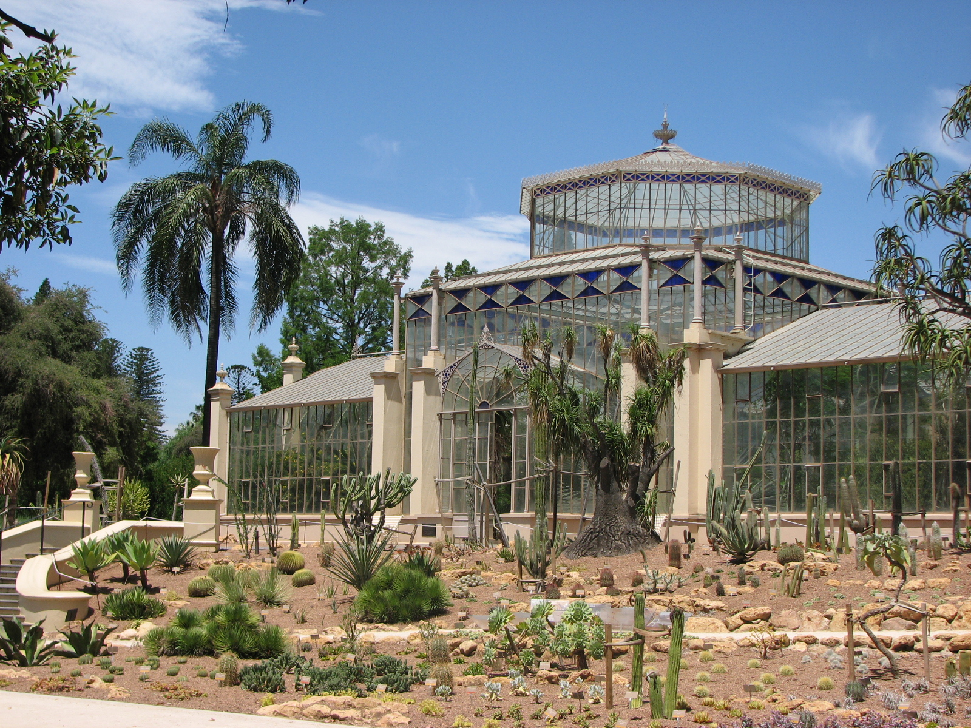
Notes:
Adelaide Botanic Garden.

Slide 39
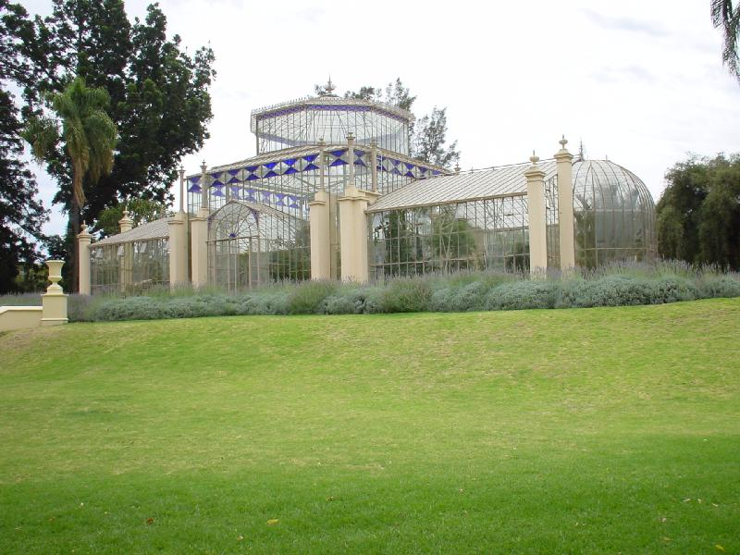
Notes:
Adelaide Botanic Garden.

Slide 40
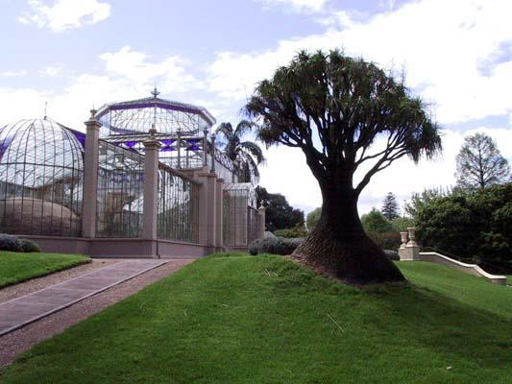
Notes:
Adelaide Botanic Garden.-

Slide 41
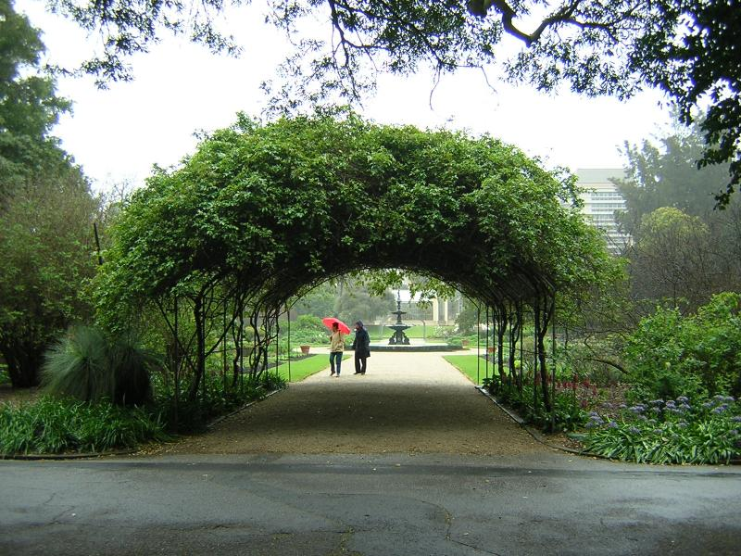

Slide 42
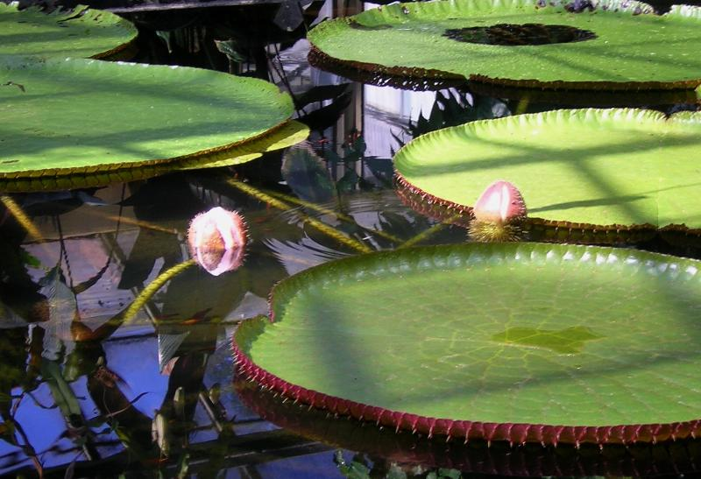
Notes:
Adelaide Botanic Garden

Slide 43
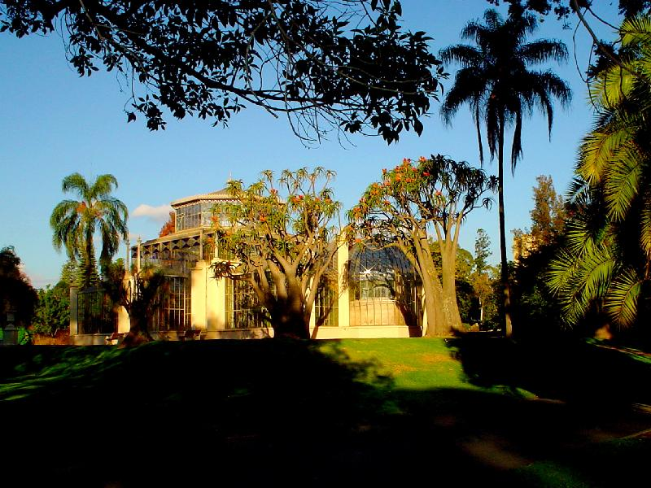
Notes:
Adelaide Botanic Garden

Slide 44
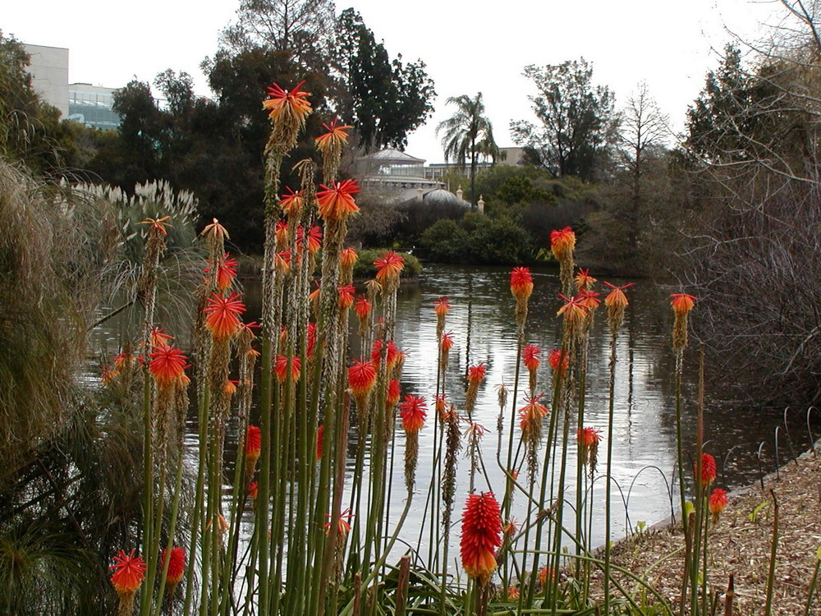
Notes:
Adelaide Botanic Garden

Slide 45
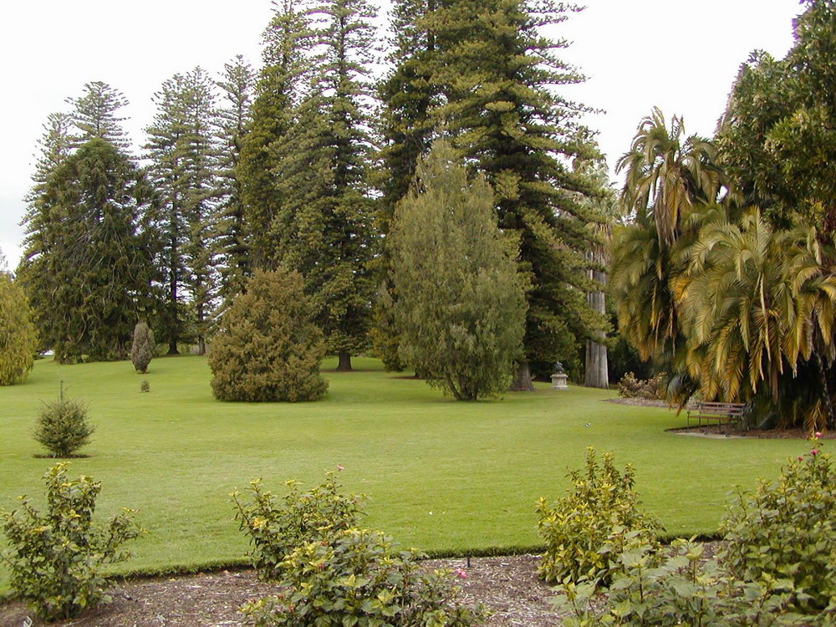
Notes:
Adelaide Botanic Garden

Slide 46
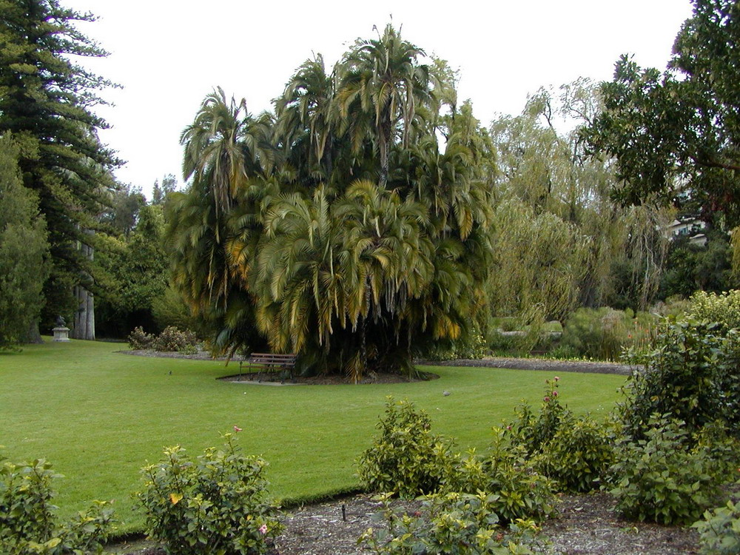
Notes:
Adelaide Botanic Garden.-

Slide 47
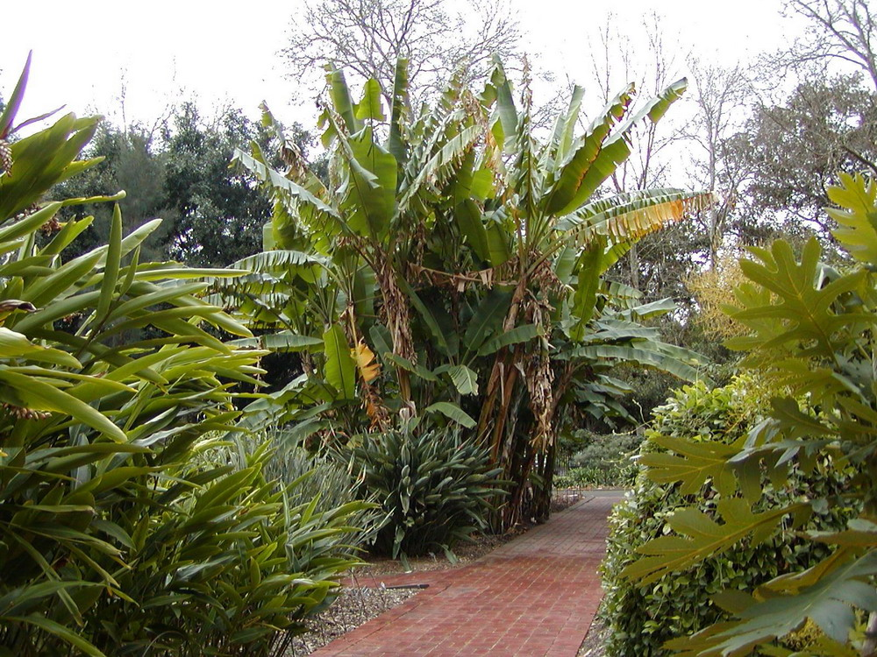
Notes:
Adelaide Botanic Garden.

Slide 48
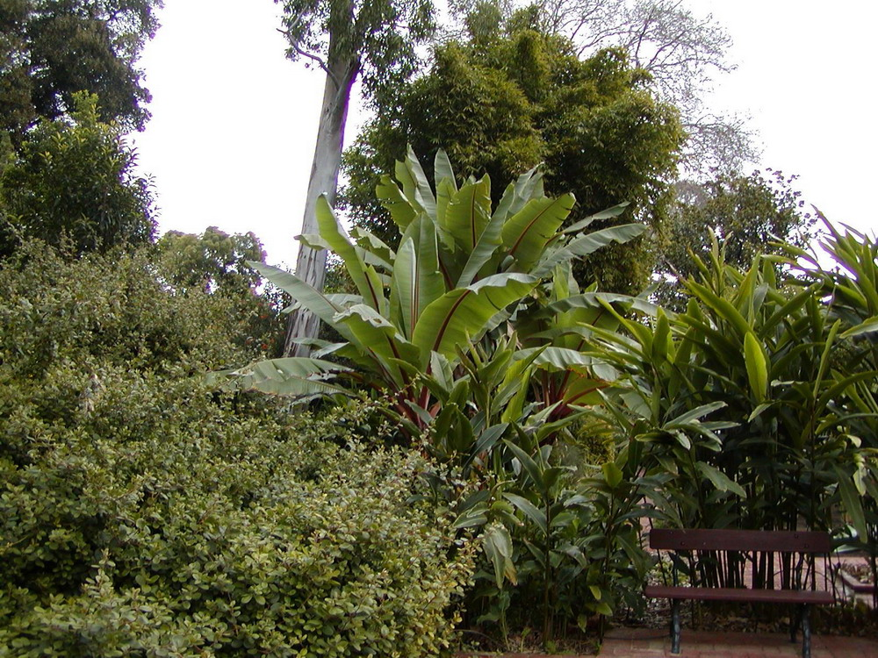
Notes:
Adelaide Botanic Garden.

Slide 49
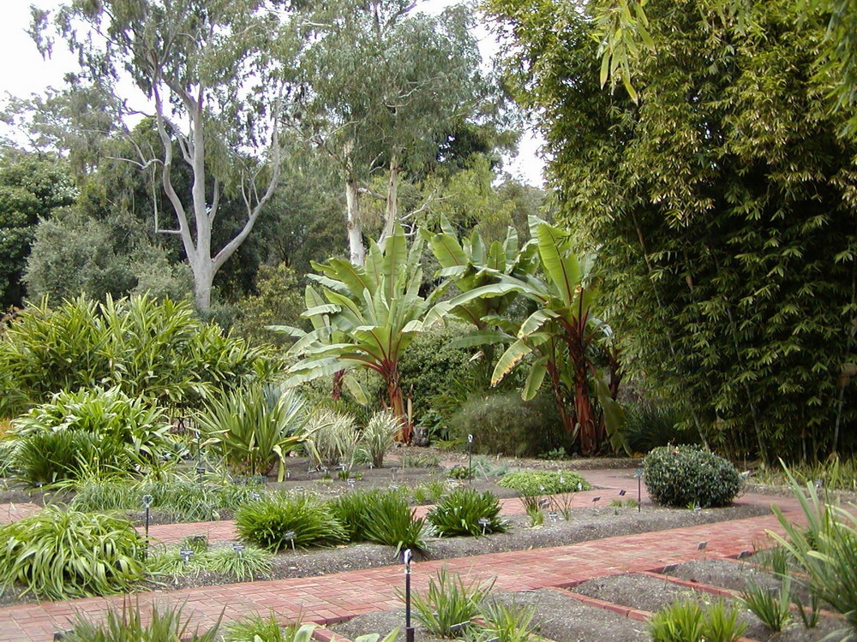
Notes:
Adelaide Botanic Garden.

Slide 50
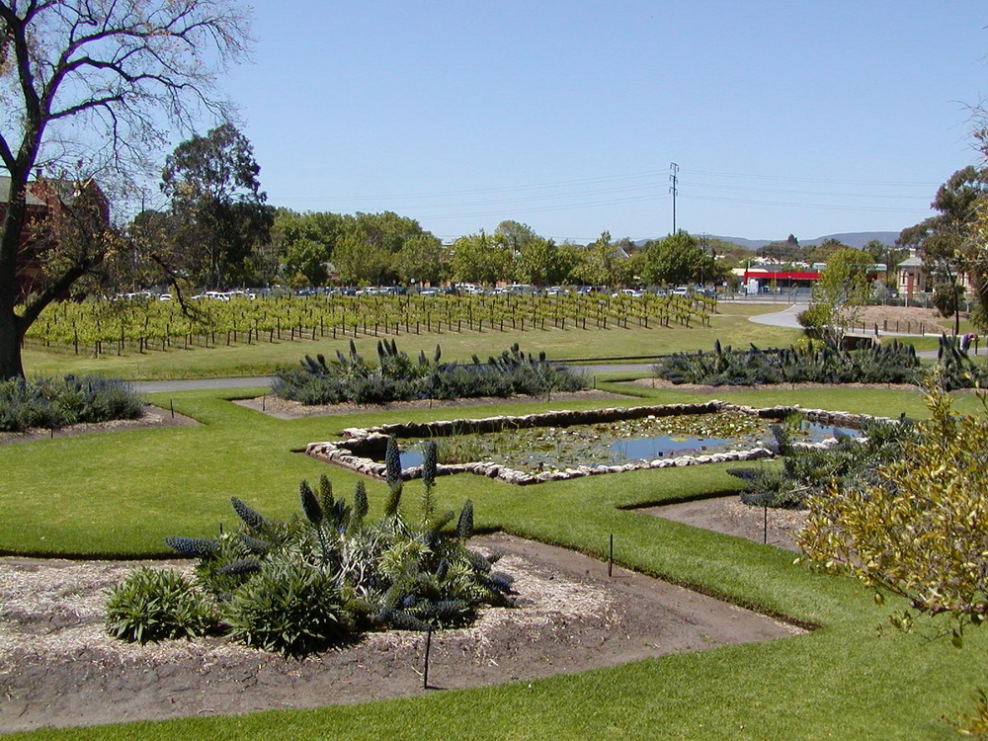
Notes:
Adelaide Botanic Garden.

Slide 51
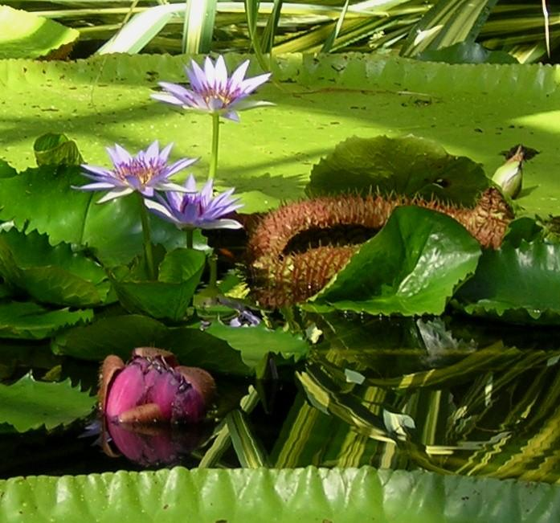
Notes:
Adelaide Botanic Garden.

Slide 52
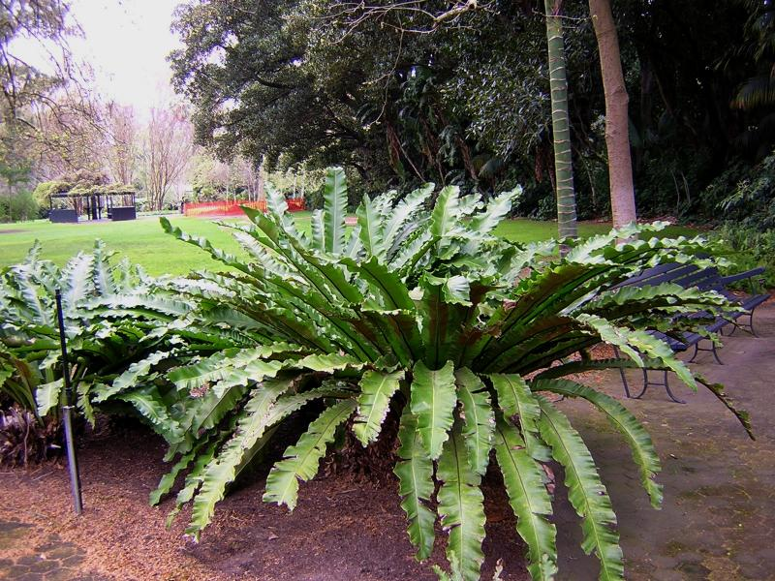
Notes:
Adelaide Botanic Garden.

Slide 53
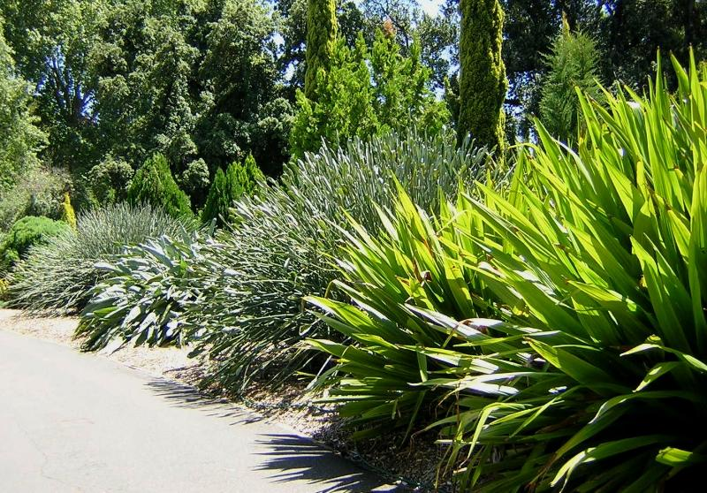
Notes:
Adelaide Botanic Garden.

Slide 54
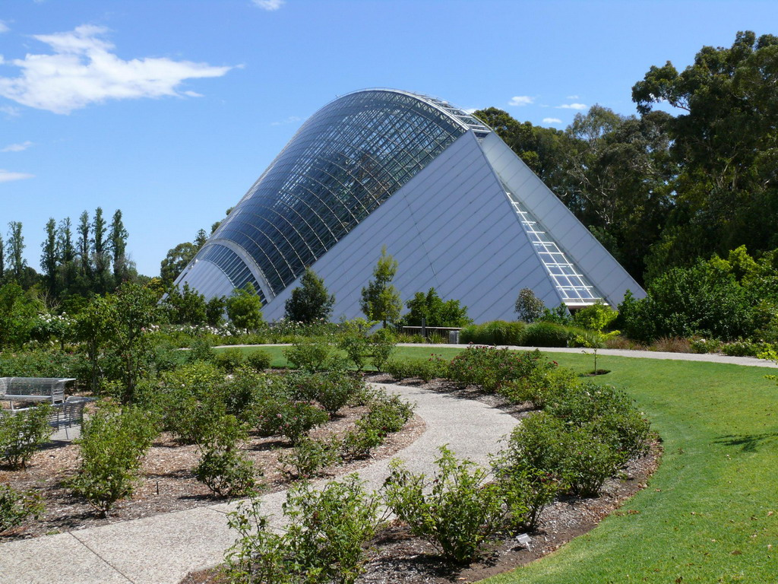
Notes:
Adelaide Botanic Garden

Slide 55
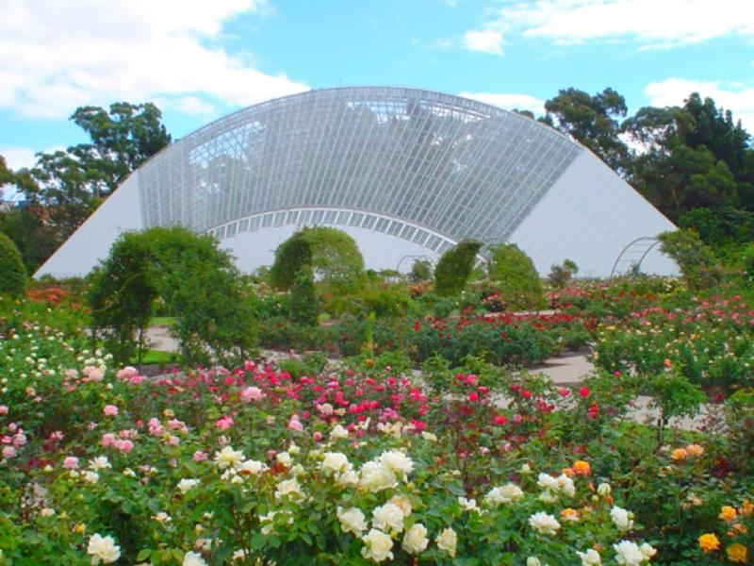
Notes:
Adelaide Botanic Garden.

Slide 56
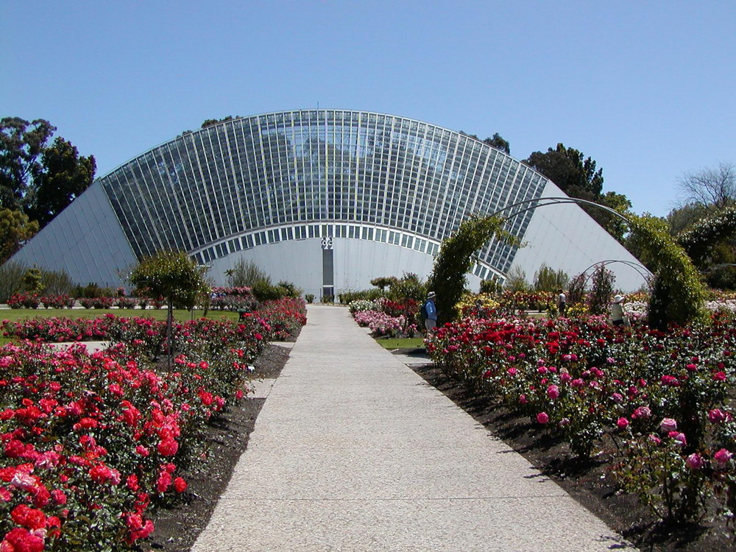
Notes:
Adelaide Botanic Garden.-

Slide 57
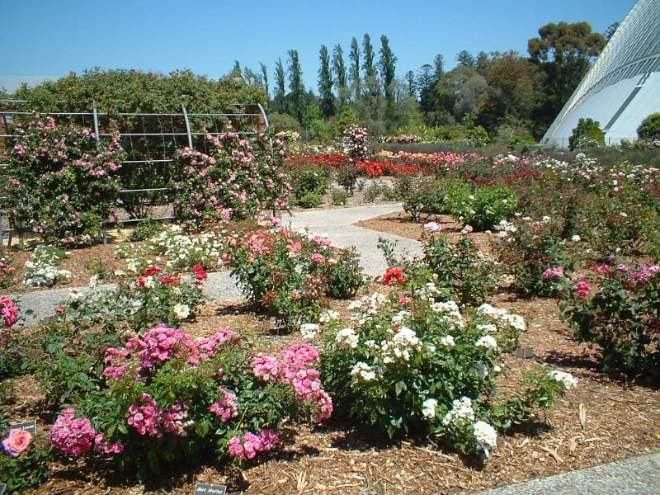
Notes:
Adelaide Botanic Garden

Slide 58
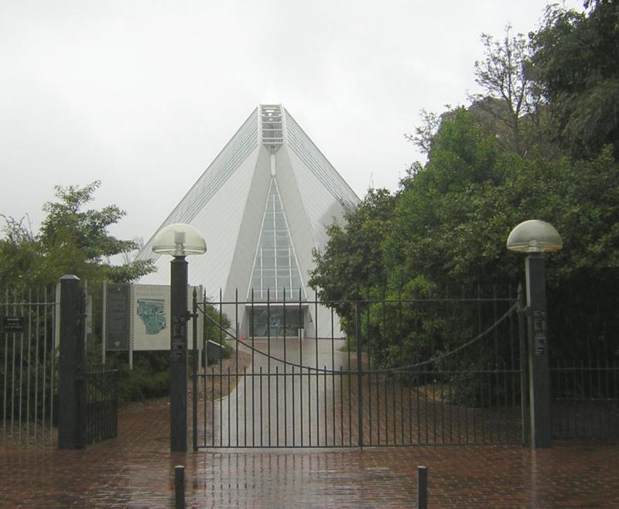
Notes:
Adelaide Botanic Garden.

Slide 59
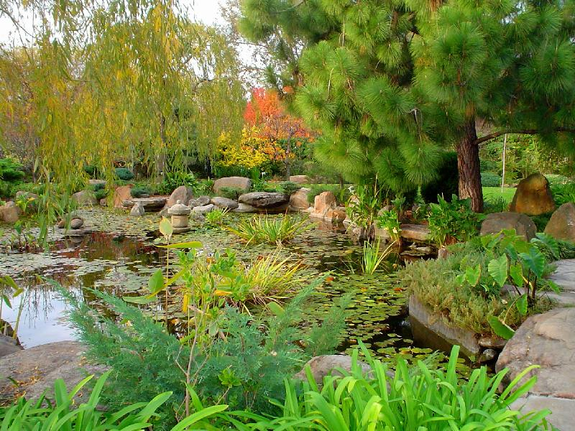
Notes:
Adelaide Botanic Garden.

Slide 60
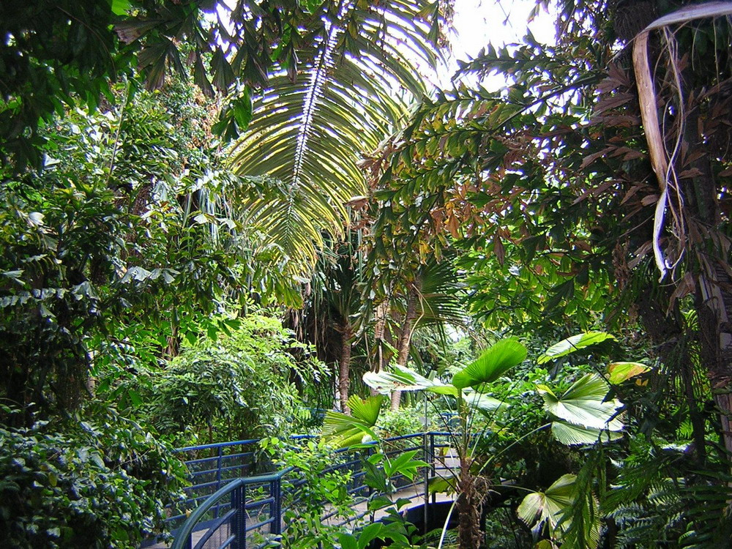
Notes:
Adelaide Botanic Garden.

Slide 61
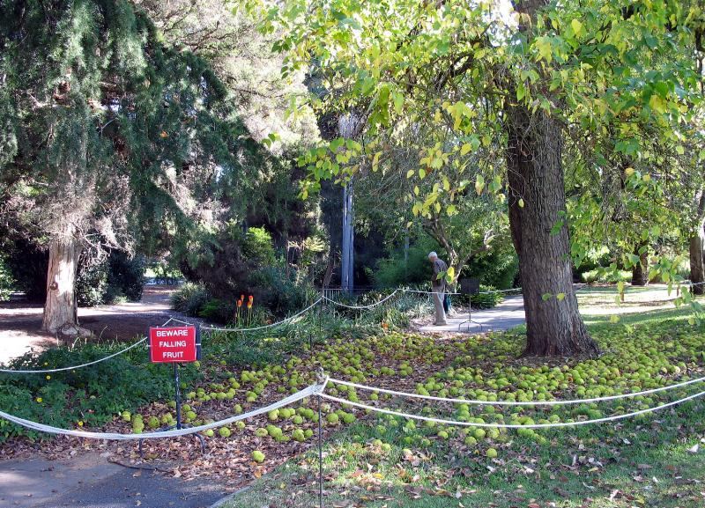
Notes:
Adelaide Botanic Garden.-Maclura fruits.

Slide 62
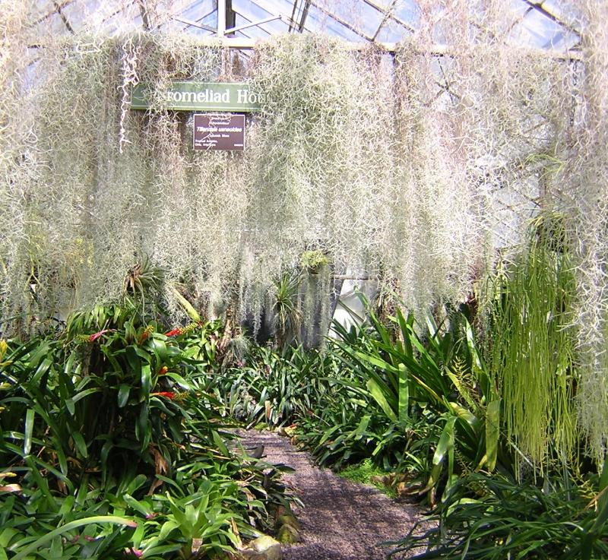
Notes:
Adelaide Botanic Garden.-Tillantia.-Spanish

Slide 63

Notes:
Adelaide Botanic Garden.-Phoenix reclinata

Slide 64


Slide 65

Notes:
Adelaide Botanic Garden.-

Slide 66

Notes:
Adelaide Botanic Gardens

Slide 67

Notes:
Adelaide Botanic Garden

Slide 68

Notes:
Adelaide Botanic Garden.-

Slide 69

Notes:
Adelaide Botanic Garden.-

Slide 70

Notes:
Adelaide Botanic Garden.-

Slide 71

Notes:
Adelaide Botanic Garden.-

Slide 72

Notes:
Adelaide Botanic Garden.-

Slide 73

Notes:
Adelaide Botanic Garden.-

Slide 74

Notes:
Adelaide Botanic Garden.-

Slide 75

Notes:
Adelaide Botanic Garden.-

Slide 76

Notes:
Adelaide Botanic Garden.-

Slide 77

Notes:
Adelaide Botanic Garden.-

Slide 78
Notes:
Adelaide Botanic Garden.-

Slide 79

Notes:
Adelaide Botanic Garden.-

Slide 80

Notes:
Adelaide Botanic Garden.- Beaucarnea recurvata

Slide 81

Notes:
Adelaide Botanic Garden.-

Slide 82

Notes:
Adelaide Botanic Garden.-

Slide 83

Notes:
Adelaide Botanic Garden.

Slide 84

Notes:
Adelaide Botanic Garden.

Slide 85

Notes:
Adelaide Botanic Garden.-

Slide 86

Notes:
Adelaide Botanic Garden.-

Slide 87

Notes:
Adelaide Botanic Garden.-Cedro

Slide 88

Notes:
Adelaide.-Cinnamomum_camphora_-_Botanic_Garden

Slide 89

Notes:
Adelaide.-Cinnamomum_camphora_-_Botanic_Garden

Slide 90

Notes:
Adelaide.-_Botanic_Garden

Slide 91

Notes:
Adelaide.-Leucadendron

Slide 92

Notes:
Adelaide Botanic Garden..-Nelumbium frutos

Slide 93

Notes:
Adelaide Botanic Garden.

Slide 94


Slide 95
Notes:
Adelaide Botanic Garden.

Slide 96

Notes:
Adelaide Botanic Garden.

Slide 97
Notes:
Adelaide Botanic Garden.

Slide 98
Notes:
Adelaide Botanic Garden.

Slide 99
Notes:
Adelaide Botanic Garden.

Slide 100

Notes:
Adelaide Botanic Garden.

Slide 101
Notes:
Adelaide Botanic Garden.

Slide 102
Notes:
Adelaide Botanic Garden.

Slide 103
Notes:
Adelaide Botanic Garden.

Slide 104

Notes:
Adelaide Botanic Garden.

